Slide 1

ESTRATEGIA D’EMPRESA
Tema 1
Ramon.fabre@uab.cat

Slide 2
TEMA 1: ESTRATÈGIA D’EMPRESA
Situació actual, crisis, amenaces i oportunitats, EL CONTEXT DE PARTIDA
LES DECISIONS ESTRATEGIQUES
La direcció estratègica com àmbit d’estudi
El concepte d’ estratègia: Del control de gestió a l’estratègia
Característiques i elements de les decisions estratègiques
Èxit i fracàs estratègic
El context i la direcció estratègica
Els grups d’interès, la creació de valor i el rendiment.
  Els accionistes
  Els treballadors
  Els directius
  Les institucions
Valoració del rendiment
  El rendiment econòmic una aproximació
  El valor de mercat de una empresa
  EVA estat de valor afegit
El govern de l’empresa
Nivells de l’estratègia
PROCÉS DE DIRECCIÓ ESTRATEGICA
Decisió i estratègia: El procés i els responsables
  Les fases del procés
  La responsabilitat en el procés de decisió
Elements de l’estratègia
Estratègia i desenvolupament o crisi
CAP UNA VISIÓ INTEGRADORA DE LA DIRECCIÓ ESTRATÈGICA
Una visió integradora
Estratègies deliberades i emergents
Ajust estratègic i organitzatiu
Proposta de síntesi, per aquest curs

Slide 3
OBJECTIUS DEL TEMA 1: ESTRATÈGIA D’EMPRESA
Definir els elements que componen el concepte d’estratègia empresarial i els nivells en els que aquest es desenvolupa.
Delimitar les diferents etapes que formen el procés de la Direcció Estratègica i analitzar els seus potencials d’avantatges.
Identificar a les persones que assumeixen la responsabilitat de les decisions estratègiques a l’empresa.
Estudiar l’evolució en el temps dels sistemes directius fins a arribar al model actual de Direcció Estratègica, així com els seus possibles enfocaments.
Establir un marc d’anàlisi per la Direcció Estratègica basat en una visió integradora entre els aspectes econòmics-racionals i els de caràcter organitzatiu.
Saber buscar articles i altre informació fent us de les revistes de la biblioteca i de les bases de dades disponibles.

Slide 4
EMPRESA ACTUAL ANÀLISI DE SITUACIÓ
COMPLEXITAT
COMPETITIVITAT
ADAPTACIÓ
EFICACIA
MOTIVACIÓ
INCENTIUS
EFICIÈNCIA
LIDERATGE
CANVI
DECISIONS
RESTRICCIONS
SORPRESES
ANÀLISI EXTERN
ENTORN
ANÀLISI INTERN
ORGANITZACIÓ
REFORMES
ESTRATÈGIA
GRUPS LEGITIMATS
EMPRESA FUTURA
VISIÓ, MISSIÓ

Slide 5
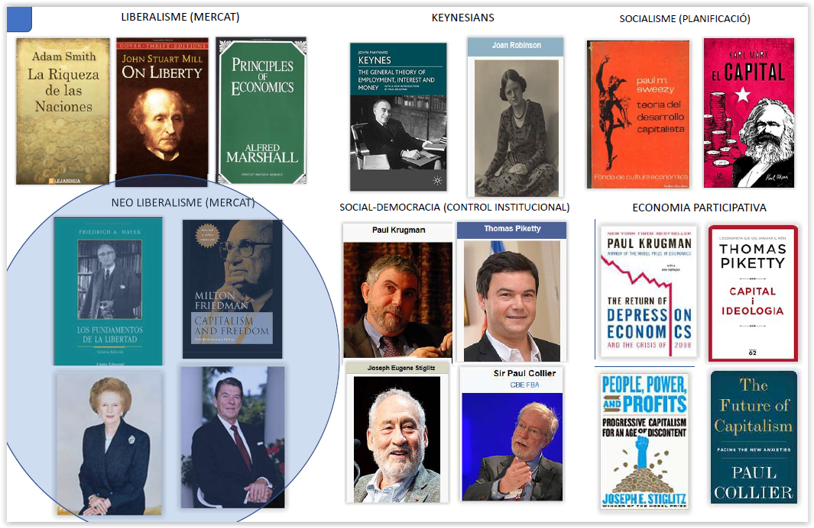
La direcció estratègica coma àmbit d’estudi

Slide 6
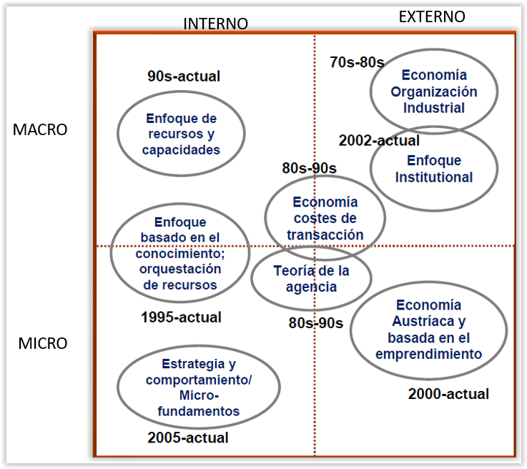
La direcció estratègica coma àmbit d’estudi

Slide 7
La direcció estratègica origen, enfocament, etapes, context i evolució
La direcció estratègica com a disciplina sorgeix als anys 60.
Pioners: Chandler (1962), Andrews (1965) i Ansoff (1965)
Boston Consulting Group (1963)
Model ABC (Academics, Business, Consultants)
  Avantatge: Major riquesa de coneixements i cert equilibri entre la teoria i la pràctica.
  Inconvenient: No sempre resulta fàcil posar en ordre i coherència els coneixements ni traspassar-los entre el mon real i acadèmic.
Aportacions acadèmiques a la Direcció estratègica:
  Economia
  Organització Industrial
  Teoria de l’Organització
  Altres
A
B
C
Associacions acadèmiques internacionals:
  Strategic Management Society
  Business Policy and Strategy Division (Academy of Management)

Slide 8
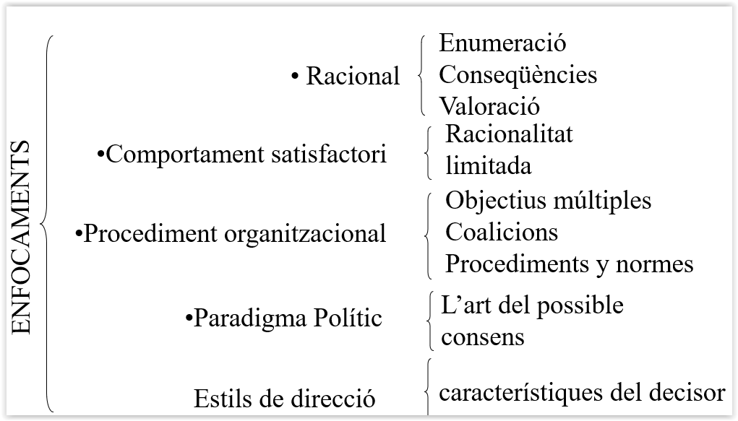
La direcció estratègica origen, enfocament, etapes, context i evolució

Slide 9
La direcció estratègica origen, enfocament, etapes, context i evolució
4. Direcció Estratègica:
Crear el futur.
Anàlisi dinàmic
3. Planificació orientada cap a l’exterior: Pensar estratègicament.
Anàlisi estàtic
2. Planificació basada en pronòstics: Preveure el futur.
1. Planificació financera:
Cumplir amb el pressupost anual.

Slide 10
La direcció estratègica origen, enfocament, etapes, context i evolució
DIRECCIÓ PER
CONTROL
EVOLUCIÓ
Pressupostos
Control Financer
DIRECCIÓ PER
EXTRAPOLACIÓ
PLANIFICACIÓ
ESTRATÉGICA
Planificació a llarg termini
Direcció per anticipació al canvi
DIRECCIÓ
ESTRATÉGICA
Problema Estratègic
Senyals febles
Direcció per sorpreses
PENSAMENT
ESTRATÉGIC

Slide 11
La direcció estratègica origen, etapes, context i evolució
CONTEXT
EXTERN
CONTEXT
INTERN
AJUST ESTRATÈGIC
ESTRUCTURA
EXTERN
ORGANITZACIÓ
INTERN
ESTRATÈGIA
DISSENY
OBJECTIUS
DELS
GRUPS
MOTIVACIÓ
INCENTIUS
AJUST ORGANITZATIU

Slide 12
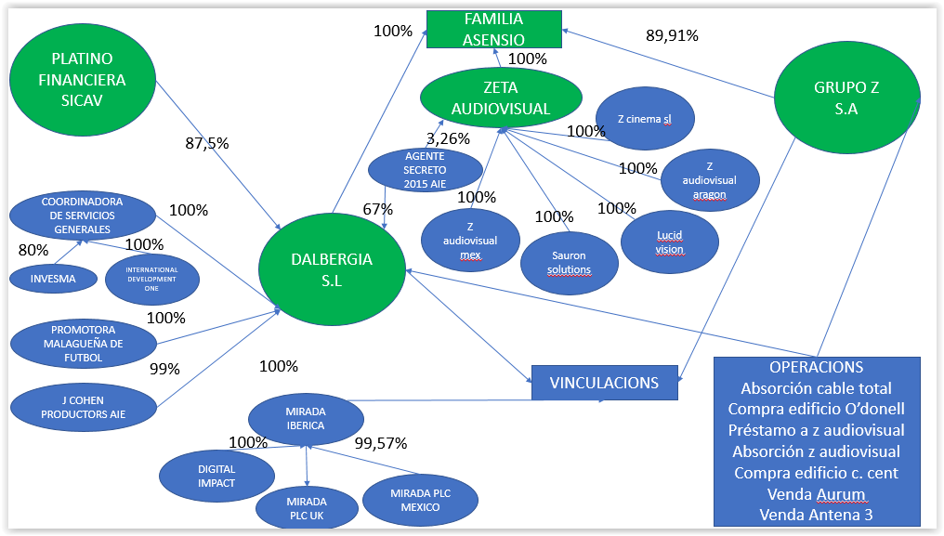
L’empresa actual

Slide 13
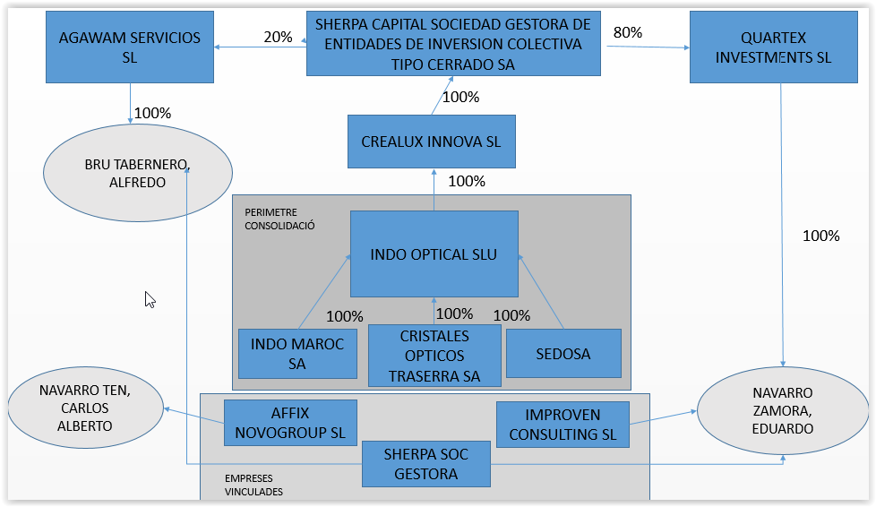
EL GRUPINDO

Slide 14
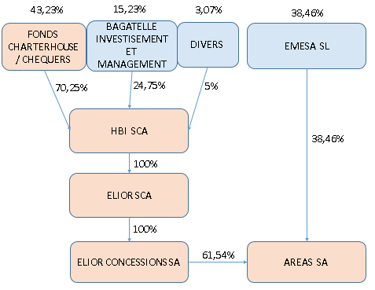
EL GRUP AREAS

Slide 15
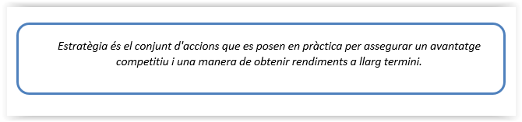
El concepte d’ estratègia: Del control de gestió a l’estratègia, molts a opinar
Concepte d’estratègia: algunes definicions
“El patró dels principals objectius, propòsits o metes i les polítiques i els plans essencials per a aconseguir-los establerts de tal manera que defineixen en quina classe de negoci l’empresa està o vol estar i quina classe d’empresa és o vol ser” K.R. Andrews (1967, pàg. 59)
“L’essència de la formulació d’una estratègia competitiva consisteix en relacionar a una empresa amb el seu entorn” i “suposar emprendre accions ofensives o defensives per crear una posició defensable davant de les 5 forces competitives del sector industrial en el que està present i obtenir així un rendiment ..” M. Porter (1982, pàg. 23 i 49)
“Inclou totes les activitats crítiques de l’empresa, li proporciona un sentit d’unitat, direcció i propòsit com també li facilita els canvis necessaris induïts pel seu entorn” A.C. Hax; N.S. Majluf (1996, pàg. 2)

Slide 16
El concepte d’ estratègia: Perspectives
Contingut de les decisions estratègiques: (Johnson i altres, 2006)
Direcció a termini llarg
Ajustament mutu entre empresa i entorn
Creació d’oportunitats
Definició del camp d’activitat
Intentar fer que l’empresa sigui més competitiva
Els beneficiaris de la rendibilitat són els propietaris i grups d’interès
Característiques de les decisions estratègiques: (Johnson i altres, 2006)
Naturalesa complexa
Són preses en condicions incertesa
Afecten al conjunt de l’empresa
Requereix un plantejament integrat de l’organització
Èxit de les estratègies depèn de les relacions de l’empresa amb l’entorn
Pot requerir canvis en l’organització

Slide 17
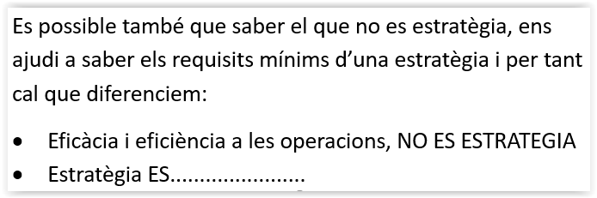
EL CONCEPTE D’ESTRATÈGIA: IDEA CENTRAL
EMPRESA
ENTORN
L’estratègia és la forma de vincular i inserir a l’empresa en el seu l’entorn (extern)
ESTRATÈGIA
COMPETITIVITAT
GRUPS D’INTERÈS
(Accionistes, directius, treballadors, clients, societat, etc.)
Veure article de Porter que es estrategia

Slide 18
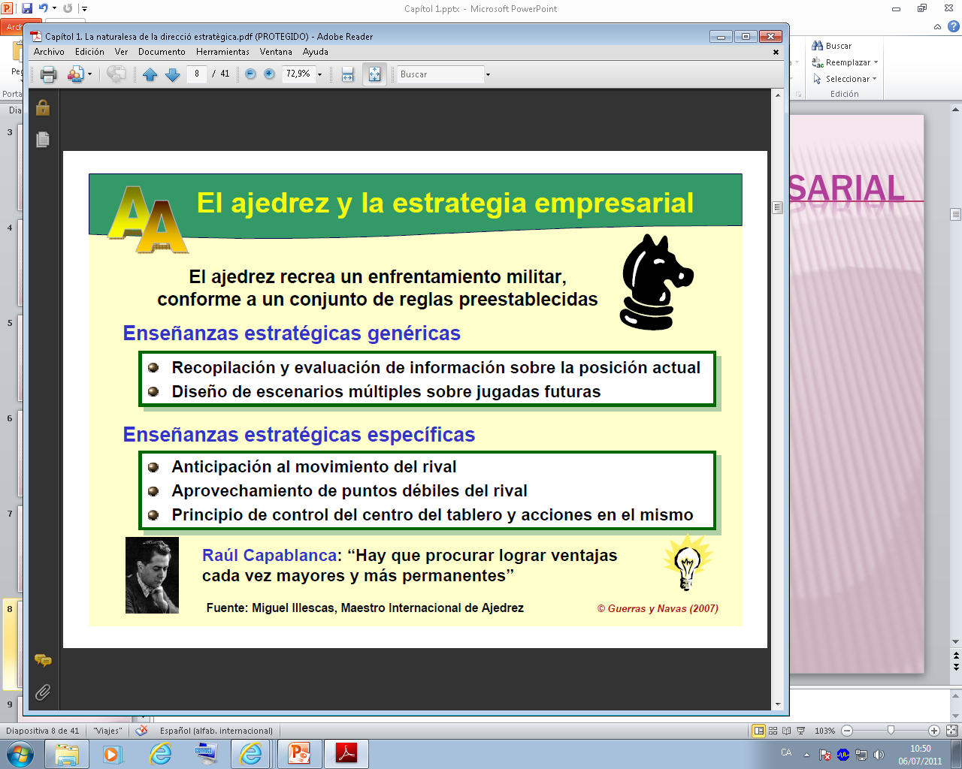
Aplicació : ELS ESCACS I L’ESTRATÈGIA EMPRESARIAL
Els escacs recreen un enfrontament militar, conforme a un conjunt de regles preestablertes.
Ensenyances estratègiques genèriques:
Recopilació i avaluació d’informació sobre la posició actual.
Disseny d’escenaris múltiples sobre jugades futures.
Ensenyances estratègiques específiques:
Anticipació als moviments del rival.
Aprofitar de punts dèbils del rival.
Principi de control del centre del tauler i accions en aquest.
Raúl Capablanca: «Hay que procurar lograr ventajas cada vez mayores y más permanentes»

Slide 19
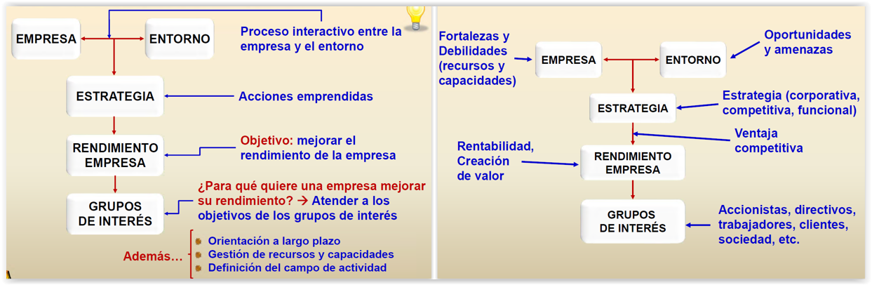
Característiques i elements de les decisions estratègiques

Slide 20
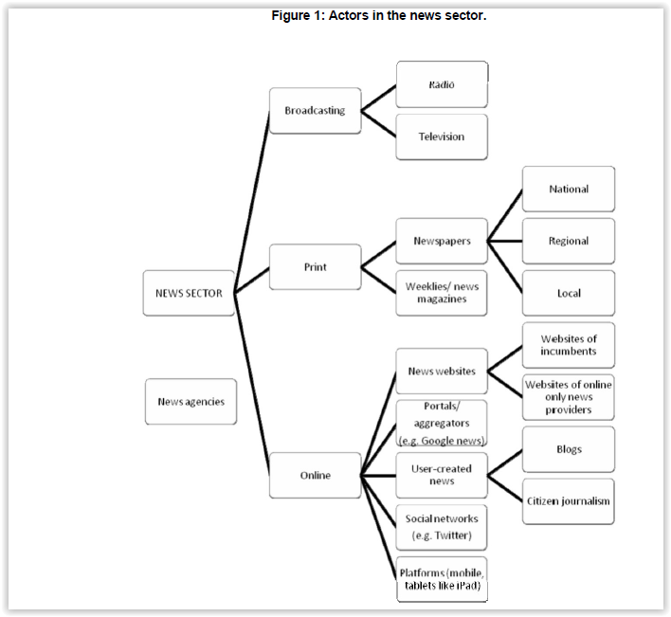
Característiques i elements de les decisions estratègiques exemple la decisió de grupo Z

Slide 21
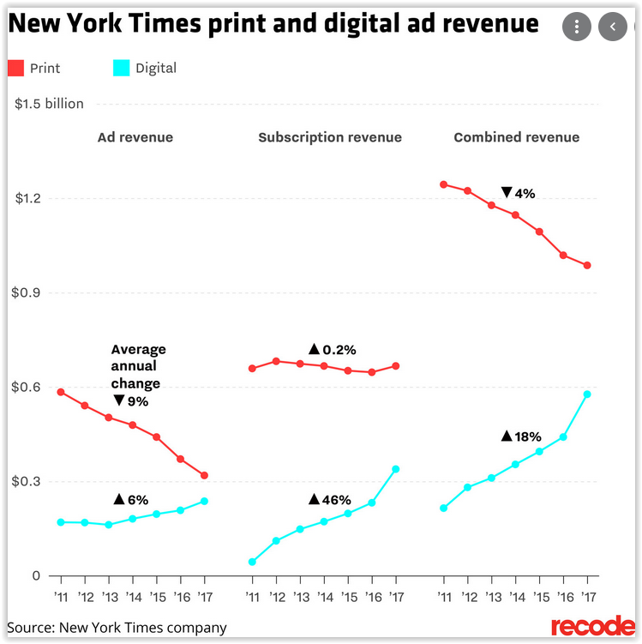
Característiques i elements de les decisions estratègiques exemple decisió de New York Times

Slide 22
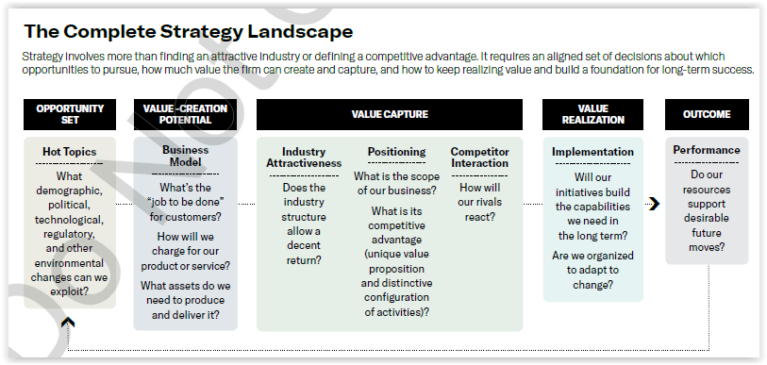
Èxit i fracàs estratègic
Anàlisi incorrecte
Confusió objectius i estratègia
Mala definició objectius estratègics
Inèrcies organitzatives
Morir d’èxit
Confondre procés estratègic amb procés formal
Altres factors limitadors, com els stakeholders

Slide 23
Fracàs estratègic: (cas pràctic Nokia)
Algunes raons per les quals les empreses poden veure's abocades al fracàs estratègic són les següents (Haberberg i Rieple, 2008: 84-86; Rumelt, 2011):
Una mala anàlisi o diagnòstic del problema.
Confondre els objectius amb l'estratègia.
Mala definició dels objectius estratègics.
Inèrcia organitzativa: impedeix a l'empresa adaptar-se als canvis necessaris.
La paradoxa d'Ícar o «morir d'èxit».
Identificar el procés estratègic amb un procés formal d'emplenar una plantilla però sense un autèntic pensament estratègic per identificar desafiaments, formes de resoldre'ls i accions concretes per superar-los.

Slide 24
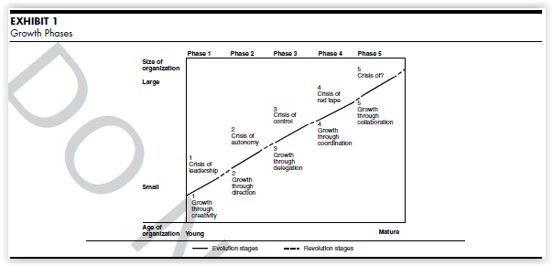
El context i direcció estratègica
La petita empresa
La empresa multinacional
Sector públic
Empreses no lucratives
Sector serveis
La banca
Startup’s

Slide 25
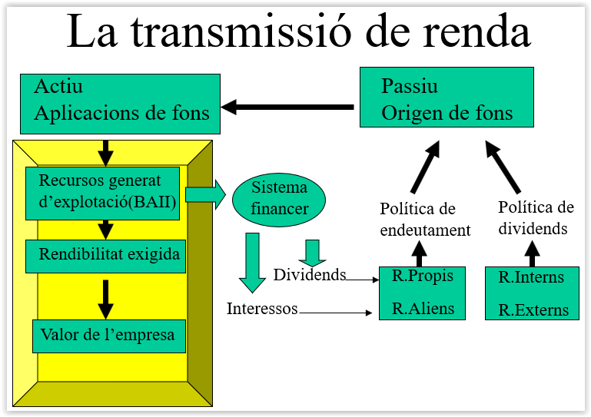
Grups d’interès, Creació de valor i Rendiment. El cas grup Z
Per qui es el Valor afegit?
Els accionistes (Shareholders)
Els treballadors, Els directius, Les institucions, La banca (Stakeholders)

Slide 26
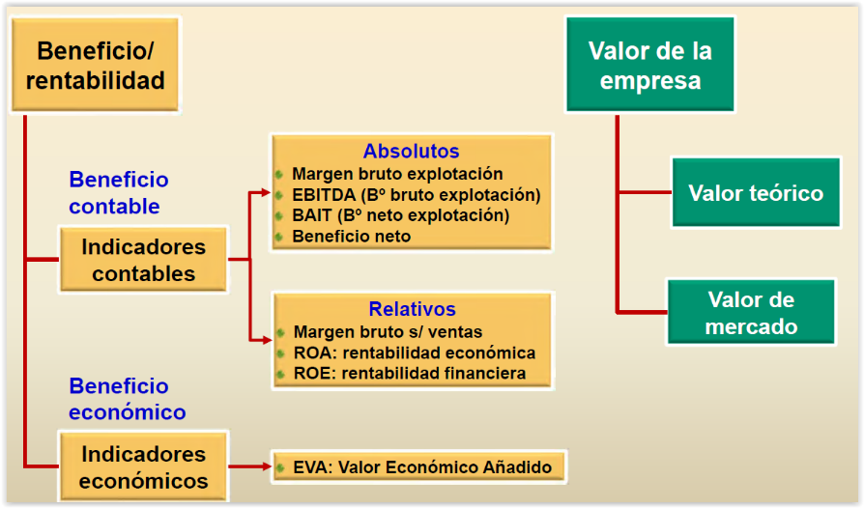
Els grups d’interès, la creació de valor i el rendiment.

Slide 27
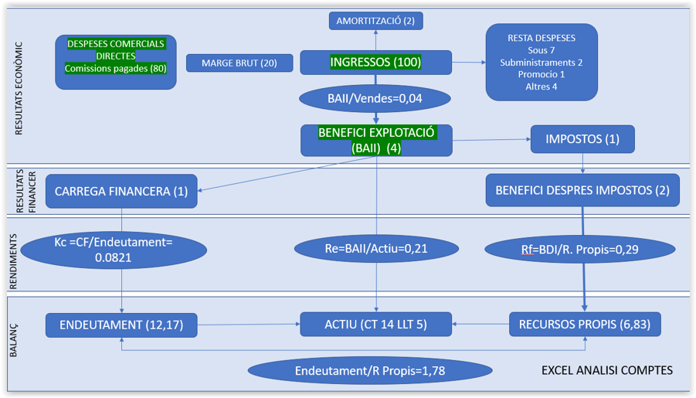
El rendiment econòmic una aproximació

Slide 28
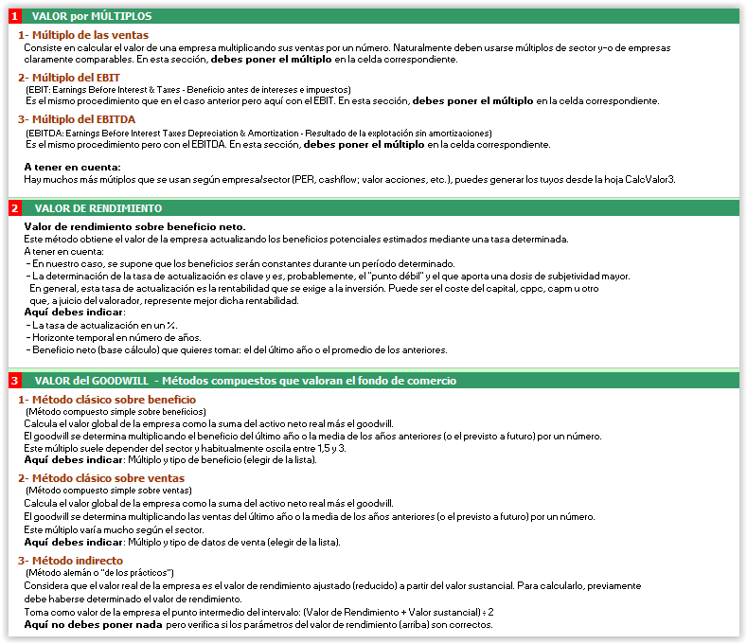
Valor de mercat de una empresa: resultats

Slide 29
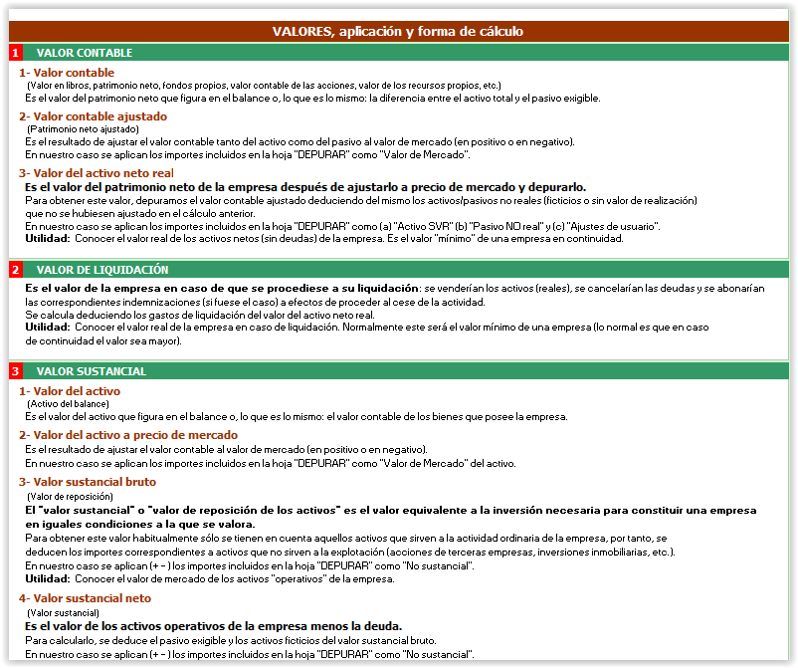
valor de mercat de una empresa: el balanç

Slide 30
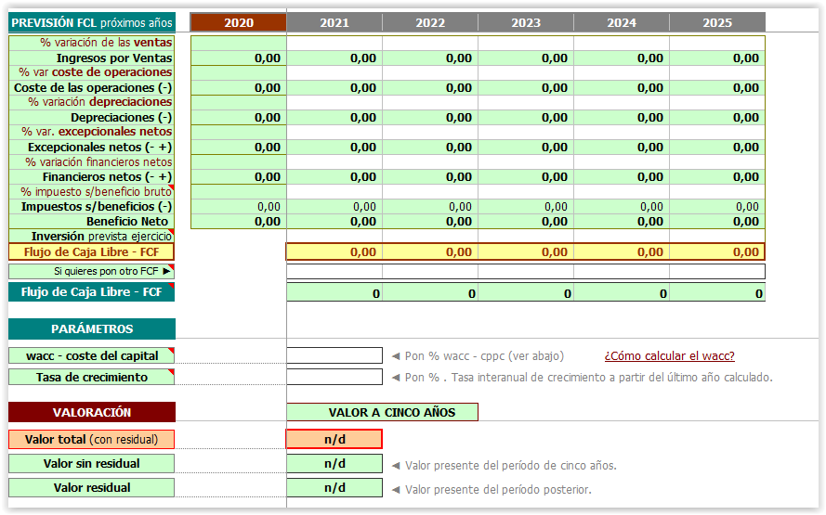
El valor de mercat de una empresa: Flux de caixa lliure
capitalitzat (VFN) actualitzat (VAN)

Slide 31
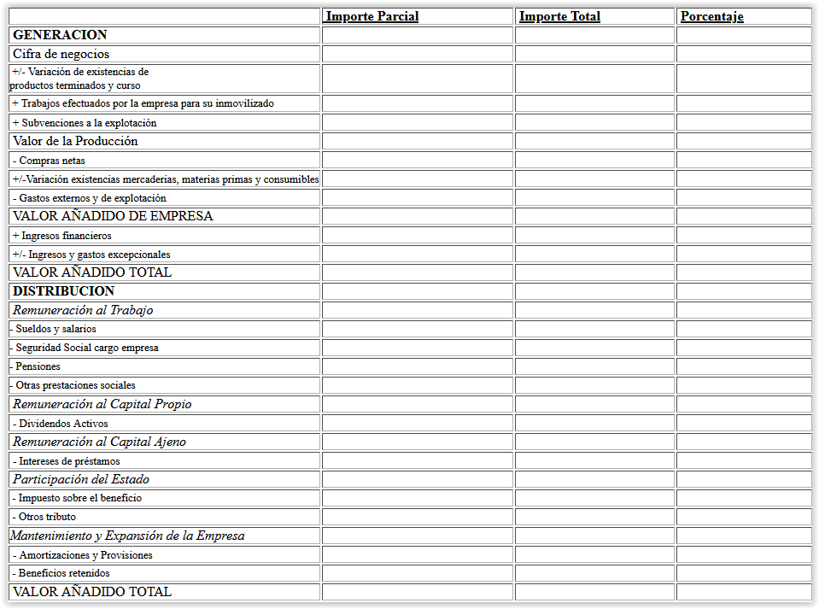
EVA estat de valor afegit
Azcarate F i Fernández M (2013) “El Estado de Valor Añadido: una propuesta alternativa para la diferenciación entre los posicionamientos Bruto y Neto” Contabilidad numero 16 Universidad pablo olavide

Slide 32
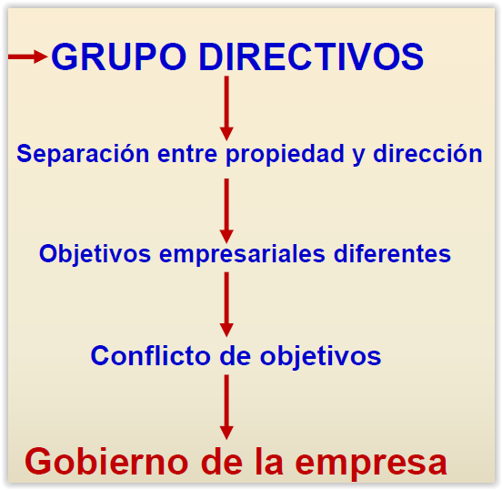

El govern de l’empresa

Slide 33
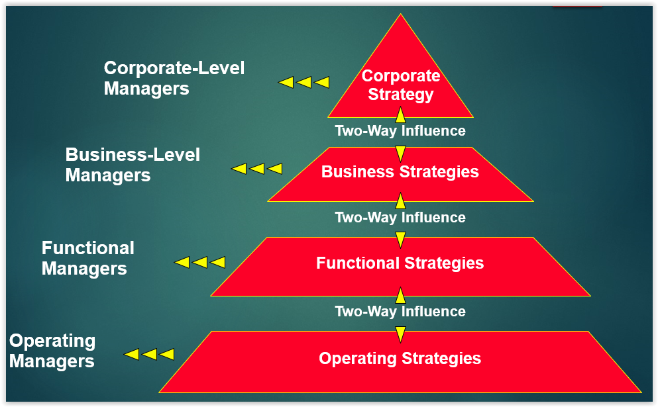
NIVELLS DE L’ESTRATÈGIA
Estratègia global o corporativa:
Orientació bàsica de l’empresa en el seu conjunt.
Contingut: missió, ajustament empresa-entorn, recerca d’oportunitats per crear valor, definició de camp d’activitat, etc.
Importància de la recerca de sinergies. (empreses diversificades)
Estratègia competitiva o de negoci:
Necessària en empreses multiactivitat.
Es refereix a com competir millor en un negoci.
Continguts: creació i manteniment de l’avantatge competitiu, creació, millora i explotació de RiC (recursos i capacitats) valuosos, etc.
Estratègies funcionals i operatives:
Com utilitzar i aplicar millor els recursos a cada àrea funcional.
Nexe d’unió entre estratègia global i els plans concrets.
Contingut: Àrea de producció, comercial, finançament, etc.
Necessitat de distingir nivells d’actuació estratègica, especialment en empreses diversificades.
Empreses amb una única activitat l’estratègia corporativa es solapa amb l’estratègia competitiva

Slide 34
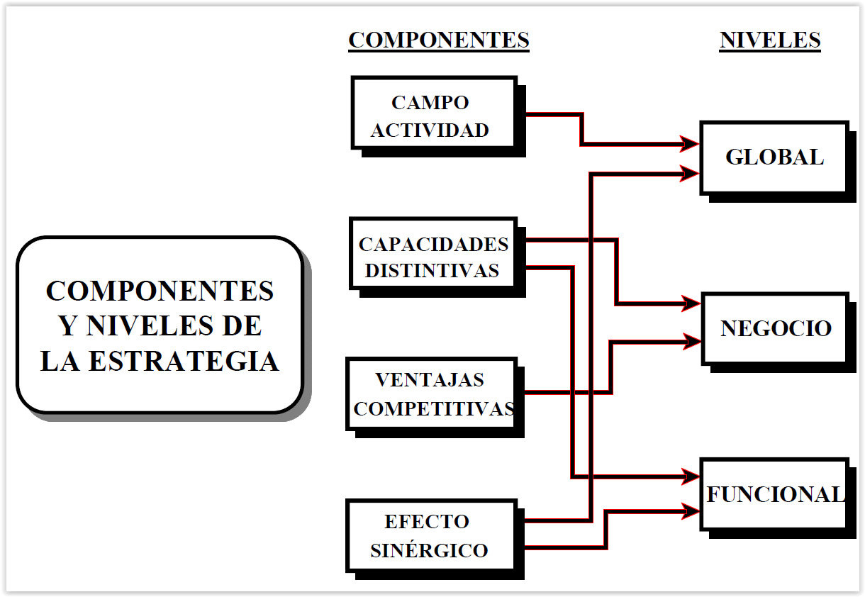
COMPONENTS I NIVELLS D’ESTRATÈGIA

Slide 35
Estratègia Corporativa o Competitiva? Per practicar
Data | Noticia empresarial | Estratègia
2014 | La cadena textil MANGO abandona cinco mercados y se repliega en China
2014 | EUROPASTRY inverteix 10 milions en una fàbrica a Holanda
2014 | FERRERO adquireix la turca OLTAN
2014 | LÉKUÉ canvia el màrqueting per les xarxes socials
2015 | BIMBO firma la compra de PANRICO per 190 milions
2015 | REPSOL vende parte de su negocio de gas canalizado por 625 millones
2015 | FNAC ofrece 721 millones de euros por la firma DARTY
2015 | CORTEFIEL baja sus precios el 25% para tratar de competir con ZARA
2015 | COCA-COLA se lanzal al mercado de los lácteos
2016 | EROSKI se aparta del “modelo MERCADONA”
2016 | DANONE compra la compañía estadounidense WHITEWAVE FOODS por 11.300 millones
Notes:
16

Slide 36
Estratègia Corporativa o Competitiva? Per practicar
Data | NotIcia empresarial | Estratègia
2016 | EROSKI se desprende de una red de 140 centros vendiéndolos a DIA
2016 | FOOD STYLE comercializa huevos fritos precocinados y congelados para cadenas de comida rápida
2016 | DIA remodela 100 puntos de venta buscando proximidad con el cliente
2016 | JUST EAT compra a su competidora LA NEVERA ROJA
2016 | DANONE llança els seus iogurts ecològics
2016 | LIDL y ALDI suben el listón y se expanden hacia los barrios acomodados británicos
2016 | BAYER hace una oferta por MONSANTO de 58.500 M€
2017 | NOSTRUM quiere comerse a Europa: se expande por Francia y pretende llegar a seis países.
Notes:
16

Slide 37
LAS UNITATS ESTRATÈGIQUES DE NEGOCI (UEN)
Alguns autors com Ansoff distingueixen:
AEN- Area estratégica de negoci
UEN- Unitat estratégica de negoci
Concepte:
Conjunt homogeni d’activitats o negocis pels quals és possible formular una estratègia pròpia diferent a la d’altres activitats.
Per què és necessari i útil definir les UEN (STRATEGIC BUSINESS UNIT, (SBU)?
No hi ha una posició competitiva global → Existeixen posicions competitives diferents per cada activitat.
L’entorn competitiu específic és diferent per cada activitat → es requereixen actuacions diferents.
Cada negoci amb factors d’èxit propis requereix competències diferents.
Criteris identificatius de les UEN:
Característiques dels productes.
Característiques dels mercats.
Característiques dels processos de producció (tecnologia)

Slide 38
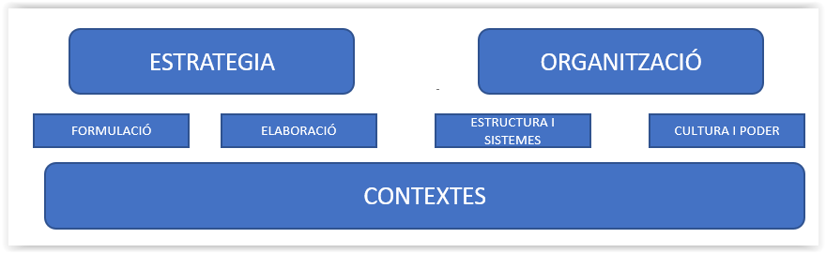
EL PROCÈS DE DIRECCIÓ ESTRATÈGICA
Explicacions:
Planificació
Modelització estratégica
Caos-Complexitat
Cultura i institucions
Ecologia, selección natural
Context:
PIMES
Multinacionasl
Empreses de Serveis
Empreses innnovadores
Tipologia estratégica:
Deliberada
Emergent

Slide 39
EL PROCÈS DE DIRECCIÓ ESTRATÈGICA
ANÀLISI
EXTERN
MISSIÓ I OBJECTIUS DE L’EMPRESA
DISSENY D’OPCIONS
ESTRATÈGIQUES
AVALUACIÓ I SELECCIÓ D’ESTRATÈGIES
POSADA EN PRÀCTICA
CONTROL ESTRATÈGIC
ANÀLISI
INTERN
Orientació bàsica de l’empresa
i del procés de decisió estratègica.
Diagnòstic, oportunitats, amenaces, fortalesses i debilitats
Suport organitzatiu, planificació i estratègies funcionals
Revisió del
procès de
decisió
estratègica.
Estratègies corporatives i competitives
Adequació, factibilitat i acceptabilitat
ANÀLISI ESTRATÈGIC
FORMULACIÓ
D’ESTRATÈGIES
IMPLANTACIÓ D’ESTRATÈGIES
L’OBJECTIU FINAL ES PRENDRE DECISIONS

Slide 40
Concepte de decisió estratègica
ESTRATEGIA
Canvi
EMPRESA avui
EMPRESA demà
Informació limitada i incerta sobre la evolució del entorn
Recursos limitats
Necessitat de coordinar les acciones en el temps
FACTORES CONDICIONANTS i LIMITAcions

Slide 41
Tipologia de les decisions
Per nivells
Estratègiques
Zona de preferencia
Tàctiques
Operatives
Elecció
Diseny
Inteligencia

Slide 42
Tipologia de les decisions
nivells
Operatives
Tàctiques
Estratègiques
mètodes
Estructurades
Gestió
estocs
Anàlisi
pressupostari
Localització
plantes
semiestructurades
Plans de
substitució
Fusions i
adquisicions
Rutes
No estructurades
Sistemes
Pert-Cost
Campanya
publicitària
Llançament
productes

Slide 43
EL CICLE DE LES DECISIONS
DECISIÓ
INFORMACIÓ
ACCIÓ
CONTROL

Slide 44
RESPONSABILITAT: DECISIONS ESTRATÈGIQUES
Dos aspectes importants…
Identificació de les persones que tenen alguna responsabilitat a:
L’adopció de decisions estratègiques.
La gestió del propi procés de direcció estratègica.
Primera responsabilitat: l’alta direcció →
Funcions concretes (alta direcció)
Orientar el procés (definició, missió, visió i objectius estratègics)
Dirigir el procés.
Desenvolupar, obtenir i mobilitzar recursos i capacitats de l’empresa.
Buscar rendes empresarials → crear valor pels capitals invertits.
Gestionar conflictes d’interessos entre els grups d’interès (STAKEHOLDERS).
Relacionar l’empresa amb altres agents, especialment de l’entorn.

Slide 45
RESPONSABILITAT: DECISIONS ESTRATÈGIQUES
Persones i òrgans implicats
Orientació global del procés
Avaluació i control de l’alta direcció
Defensar els interessos dels accionistes
(2) CONSELL
D’ADMINISTRACIÓ
Consultories estratègiques
DIRECCIÓ
GENERAL
Obtenció, tractament i anàlisi de la informació
Recomanacions
(1) Alta direcció
(3) STAFF estratègic
DIRECCIÓ
COMERCIAL
DIRECCIÓ
PRODUCCIÓ
DIRECCIÓ
R-H

Slide 46
RESPONSABILITAT: DECISIONS ESTRATÈGIQUES
Distinció entre grans empresa i “pimes”:
El procés i el repartiment de funcions i responsabilitats descrits s’adapta millor
a una empresa gran i cotitzada.
A les “PIMES”, aquestes funcions estan concentrades en una o molt poques
persones i es duen a terme de manera més informal.
Les fases de l’anàlisi són les mateixes.
Distinció entre anàlisi-formulació i implementació:
Responsabilitat anàlisi-formulació → molt concentrada en poques persones.
Responsabilitat implantació: tots els nivells de la jerarquia i totes les persones de l’organització.

Slide 47
Responsabilitat i Estils de direcció
Disseny
Criteris de
decisió
Estils de direcció
Decisió
Teoria X (Taylor)
Teoria Y (Mc Gregor)
Teoria Z (Ouchi)
Informació perfecta
probabilitats objectives
probabilitats subjectives
Implementació

Slide 48

Aplicació: LA CONSULTORIA ESTRATÈGICA: PHAROS
Característiques de l’empresa:
Fundada l’any 2003, amb seu a Barcelona.
Implantada a Espanya, Xile, Veneçuela i EE.UU
Equip interdisciplinar: acadèmics, científics, militars, filosòfic, etc.
Objectiu de la seva actuació: potenciar el lideratge estratègic de les empreses.
Serveis oferts:
Definició de missió, visió, valors i objectius estratègics.
Processos de reestructuració i canvi organitzatiu.
Valoració d’intangibles.
Prospecció de mercats.
Finances corporatives.
Processos de desenvolupament corporatiu.

Slide 49

Aplicació: L’ÀREA DE PLANIFICACIÓ ESTRATÈGICA
A PARADORS
Empresa pública creada el 1928.
Dedicada al negoci hoteler.
El Departament de Planificació Estratègica és un òrgan staff que depèn de la
Presidència a través del gabinet de Presidència.
Objectius del Departament:
Seguiment del pla estratègic.
Vigilància de l’entorn.
Implantació del pla estratègic.

Slide 50
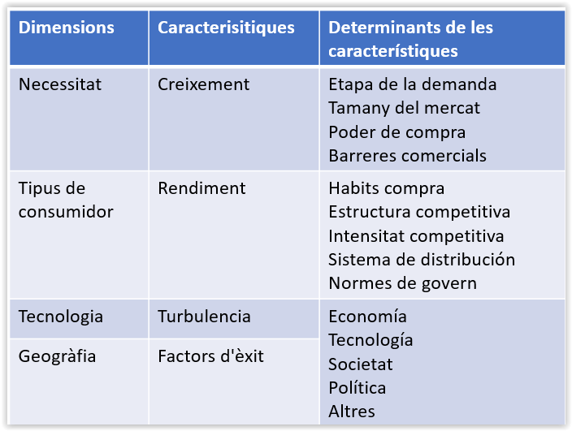
Elements de l’estratègia
Àmbit d’activitat:
  tipus d’indústria, tipus de mercat, tipus de producte, altrament podem dir que es el conjunt de productes-mercat, que son l’activitat actual de l’empresa
Vector de creixement:
  conjunt de productes-mercats objectiu i per tant les opcions de desenvolupament producte-mercat (Penetració, expansió de mercat i producte i diversificació)
Recursos i capacitat diferenciadores:
  recursos físics, habilitats i coneixements, resultat de :
  Característiques del personal, derivades de la selecció, formació i direcció
  Mètodes: tecnologia utilitzada per l’empresa
  Organització, direcció i sistemes de valors de l’empresa
Sinèrgies:
  recerca de l’equilibri entre els tres elements anteriors, concepte molt important per valorar estratègies de diversificació i alternatives de col·laboració

Slide 51
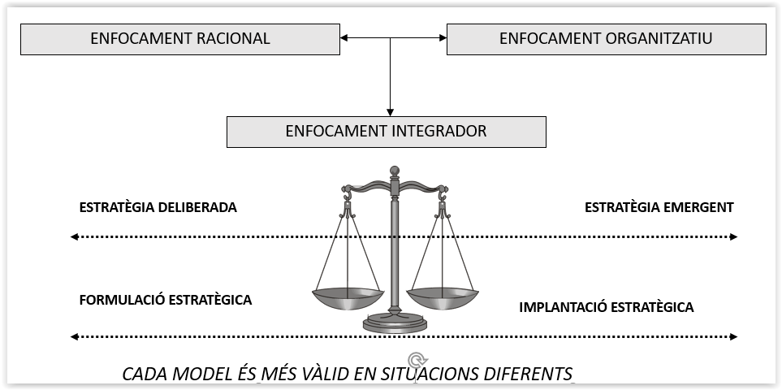
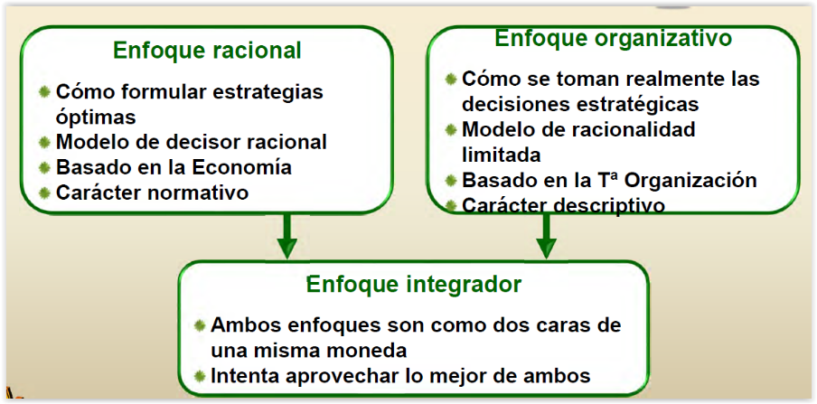
VISIÓ INTEGRADORA DE LA DIRECCIÓ ESTRATÈGICA

Slide 52
ESTRATÈGIES DELIBERADES I EMERGENTS
Conceptes:
Estratègia deliberada → model racional → aspectes intencionals.
Estratègia emergent → model organitzatiu → aspectes no deliberats.
Algunes reflexions:
Ambdós estratègies estan presents a l’empresa.
Situacions per les que cadascuna és més adequada.
Deliberada: El cost d’un fracàs de l'estratègia és molt alt.
Emergent: Crear de forma lenta capacitats valuoses.
Necessitat de compaginar i equilibrar formulació i implantació.

Slide 53
PROCESSSOS DE FORMACIÓ DE L’ESTRATÈGIA
Procés racional (intencional)
Estratègia intencional
Estratègia deliberada
ANÀLISI
EXTERN
Estratègia realitzada
MISSIÓ
OBJECTIUS
ELECCIÓ
ESTRATÈGICA
ANÀLISI
INTERN
Estratègia no realitzada
Procés emergent
ANÀLISI
EXTERN
Estratègies emergents
OPCIÓ
ESTRATÈGICA
ADEQUABILITAT, FACTIBILITAT I ACCEPTABILITAT DE L’ESTRATÈGIA
ORGANITZACIÓ
DIRECCIÓ
ANÀLISI
INTERN

Slide 54
Una proposta de sintesi
Implantació, diseny organitzatiu, lideratge, direcció de recursos humans, cultura organitzativa. canvi organitzatiu.
Grups d'interès, govern de l’empresa, RSC,
Ètica dels negocis
Estratègies
relacionals
Acceptabilitat,
risc polític
ANÀLISI
EXTERN
MISSIÓ I OBJECTIUS DE L’EMPRESA
DISSENY D’OPCIONS
ESTRATÈGIQUES
AVALUACIÓ I SELECCIÓ D’ESTRATÈGIES
POSADA EN PRÀCTICA
CONTROL ESTRATÈGIC
ANÀLISI
INTERN
ANÀLISI ESTRATÈGIC
FORMULACIÓ
D’ESTRATÈGIES
IMPLANTACIÓ D’ESTRATÈGIES

Slide 55
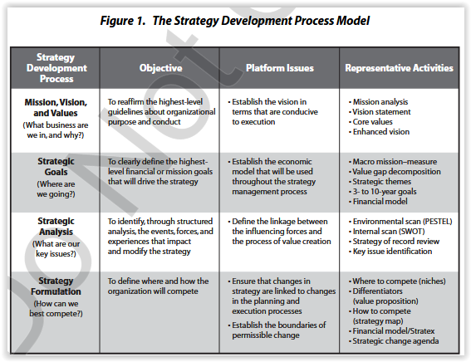
Una proposta de sintesi

Slide 56
QUADRE RESUM (I)
Les decisions estratègiques:
Concepte d’estratègia.
Relació entre estratègia, empresa i entorn.
La competivitat com a objectiu de l’estratègia.
Contingut de l’estratègia.
Característiques de la decisió estratègica.
Nivells de l’estratègia: corporatiu, de negoci i funcional.
El procés de la direcció estratègica i la seva responsabilitat:
Fases del procés de direcció estratègica: anàlisi, formulació i implementació.
La responsabilitat de les decisions estratègiques: consell d’administració, alta
direcció i òrgans staff.
Avantatges d’adoptar un enfocament racional per les decisions estratègiques.
L’ajustament estratègic com a coherència entre el context i l’estratègia.
L’ajustament organitzatiu com la coherència entre l’estratègia i l’organització.
La direcció estratègica com un procés dinàmic: canvi estratègic i organitzatiu.

Slide 57
QUADRE RESUM (II)
La direcció estratègica de l’empresa com a àmbit d’estudi:
Evolució dels sistemes de direcció a l’empresa.
Evolució i situació actual de la direcció estratègica com a disciplina.
Enfocaments sobre la direcció estratègica: econòmica-racional i organitzativa.
L’aproximació integradora.
Cap a una visió integradora de la direcció estratègica:
La necessitat d’una visió integradora que equilibri la importància dels aspectes
econòmics-racionals i els organitzatius.
Estratègies deliberades i emergents.
Límits a la racionalitat del procés de decisió estratègica: racionalitat limitada,
visió incremental, visió política i atzar.
Factors dels que depenen el nivell de la racionalitat del procés de decisió
estratègica.
Aspectes organitzatius rellevants en el procés de direcció estratègica.

Slide 58
PREGUNTES SOBRE EL CAPÍTOL
Com es podria definir l’estratègia i quins són els seus components fonamentals?
Per què una empresa vol ser més competitiva, és a dir, més rendible?
Quins són els nivells de l’estratègia i com es relacionen entre sí?
Quines són les principals etapes del procés de direcció estratègica i quin és el
seu contingut?
Quines persones o grups participen normalment a les decisions estratègiques
i quines són les funcions de cadascun d’ells?
Per què són importants les idees d’ajust i canvi en el procés de decisió estratègica?
Quins enfocaments existeixen a la direcció estratègica i quines són les principals
idees? Comparar diferents enfocaments.
Quan són més adequades les estratègies deliberades i quan ho són més les emergents?
Identificar els principals aspectes organitzatius relacionats amb el procés de decisió estratègica.

Slide 59
ACTIVITATS
Escull una empresa i aconsegueix la seva memòria. Identificar els principals trets de la seva estratègia.
Observar si existeix algun òrgan staff que participi a l’elaboració de la seva estratègia, o només i participen òrgans amb capacitat de decisió
Pots trobar aquesta informació demanada a www.CNMV.es. Dins de l’apartat “Consultes als registres oficials” introdueix “Cerca per entitats”. Introdueix el nom d’alguna empresa cotitzada i troba la seva memòria.
Buscar exemples de decisions estratègiques d’una l’empresa: situar-les al nivell que correspongui, és a dir, corporatiu, de negoci o funcional.
Buscar exemples d’estratègies deliberades i emergents i comparar les seves característiques.
Busca a la biblioteca dins la revista Havard Business Review un article entre:
  Mintzberg H (1991) “learning1, Planning 0” Strategic Management Journal pp 464-466 o
  Collins DJ (2021) “why do so many strategies fail?” HBR
  Joly H (2021) “How to lead in the stakeholders era” HBR social responsability
  Porter ( 1996 ) What is strategy HBR
  Druker P (1988 ) the coming of the new organization, HBR, pag 10
Fes un breu resum de les principals idees i dona la teva opinió personal, alguns son antics però de autors molt importants i que poden ajudar a entendrà l’ assignatura i els comentarem a clase.
e) Utilitza la base de dades SABI disponible a la biblioteca per saber qui es el propietari i que fa l’ empresa EDECASA

